Slide 1
Akustické vlastnosti lidského hlasu
PhDr. Petr Kalina, Ph.D.
5.11.2012

Slide 2
Lidský hlas je obrazně bránou do naší duše. Z hlasu lze vycítit naši náladu, lze z něho poznat stáří či nemoc člověka. Hlasem můžeme okolí okouzlit, uklidnit, ale i popudit i postrašit. Hlas slouží jako běžný základ řeči, používáme ho každodenně a většina z nás jej bere jako samozřejmost. Důležitost hlasu si většinou uvědomíme až tehdy, když s ním nastanou problémy. Tyto problémy mohou být různorodé – od přechodné chraptivosti způsobené obyčejným nachlazením přes hlasovou únavu po intenzivním mluvení až po ty nejjemnější potíže zpěváků.
Jan Švec: Tajemství hlasu. Olomouc 2006

Slide 3
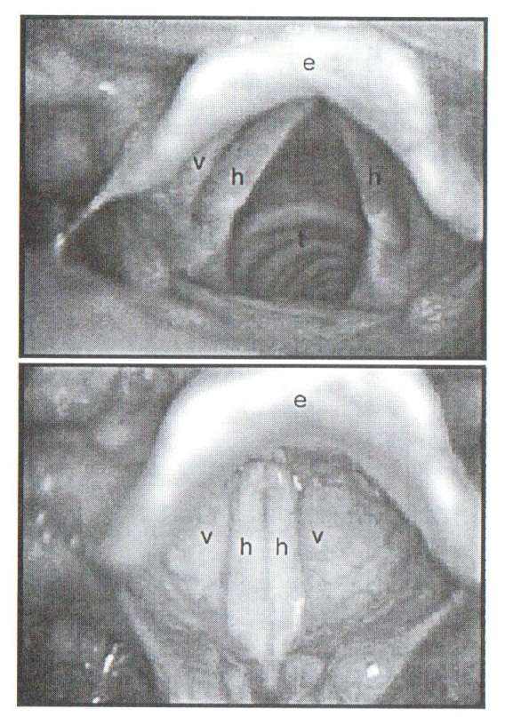
Postavení hlasivek při dýchání a při fonaci
h – hlasivka
v – ventrikulární řasa
e – hrtanová příklopka
t - průdušnice

Slide 4
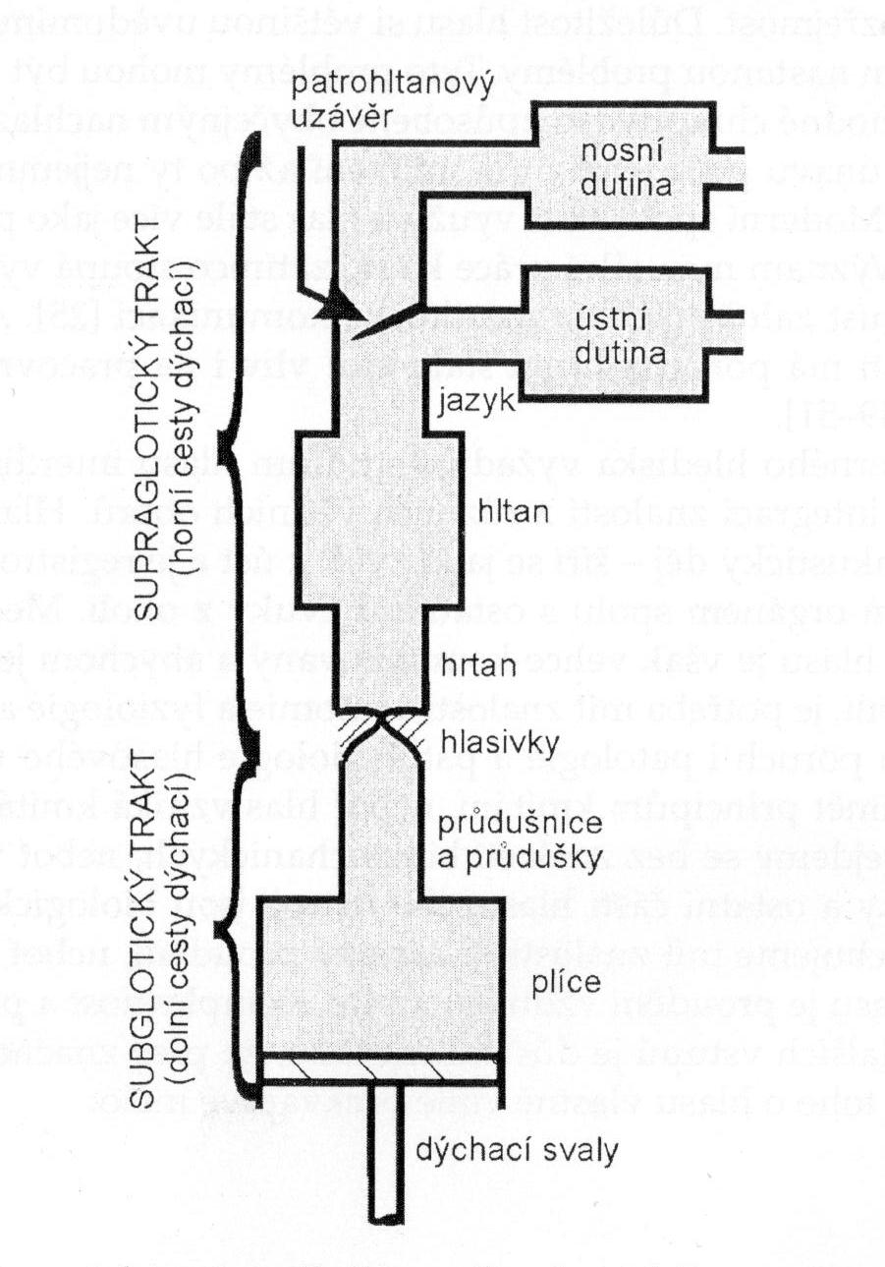
Hlasový akustický systém

Slide 5
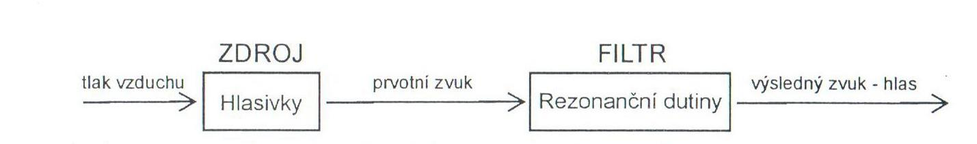
Teorie zdroje a filtru
Source-filter theory

Slide 6
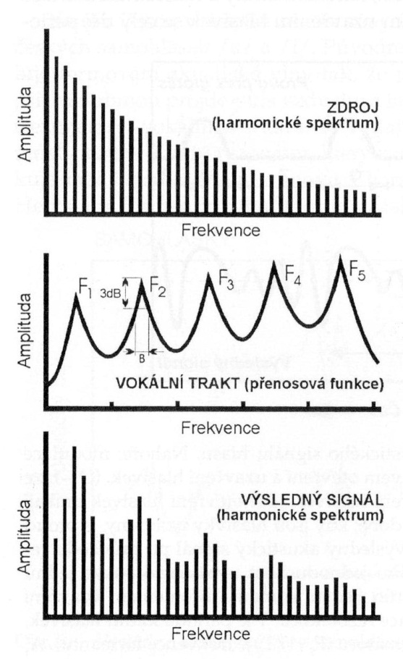
Formování frekvenčního spektra hlasu

Slide 7
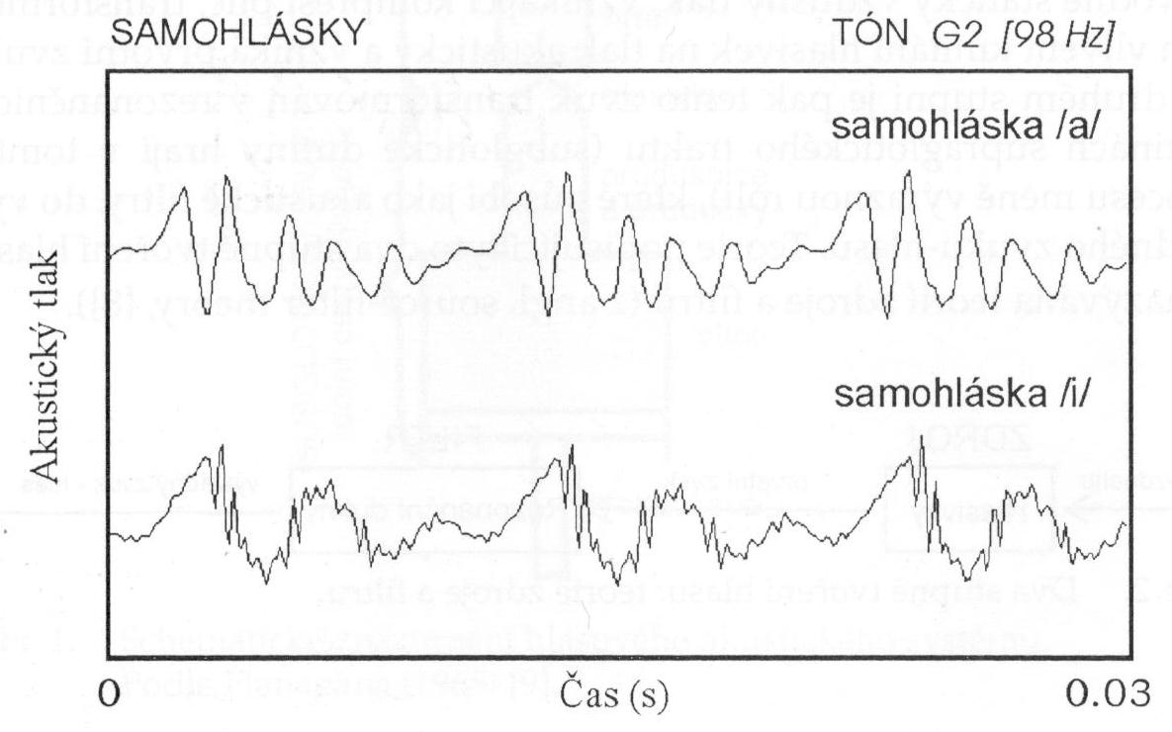
Výsledné akustické vlny samohlásek „a“ a „i“

Slide 8
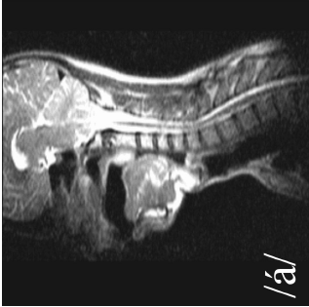
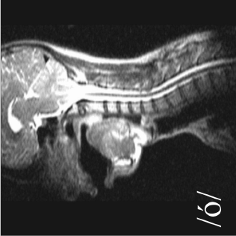
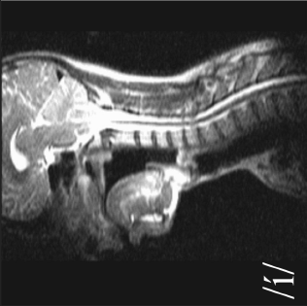
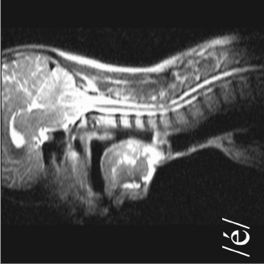
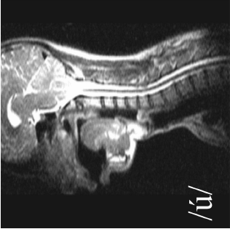
Tvar vokálního traktu u českých samohlásek
program Madde

Slide 9
Alikvotní / hrdelní / harmonický zpěv
Ukázka 1
Ukázka 2
Ukázka 3

